Slide 1
Baraemalain private school/ baniyas مدرسة براعم العين الخاصة بني ياس
اليــوم : الأثنين
التاريخ : 20 سبتمبر 2021 م
المادة : الفيزياء
الاستضاءة

Slide 2
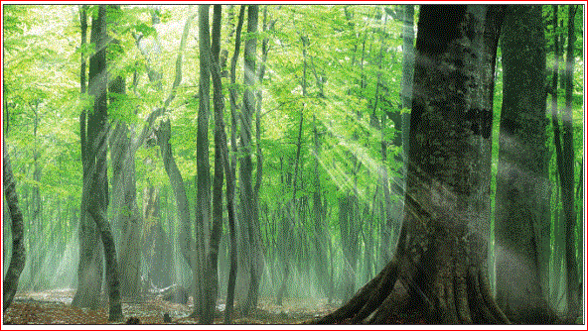
مسار الضوء
تسير أشعة الضوء في خطوط مستقيمة
لكي ترى الأشياء ينبغي أن ينتقل الضوء منها إلى عينك في خط مستقيم ..

Slide 3
نموذج الشعاع الضوئي
يمثل الضوء في هذا النموذج بواسطة شعاع ضوئي يتغير اتجاهه عند انعكاسه أو انكساره بواسطة حاجز ما وفي كلا الحالتين يواصل الشعاع الضوئي السير في مسار مستقيم

Slide 4
مصادر الضوء
مصادر الضوء
مصادر مستضيئة
مصادر مضيئة
أجسام تبدو مرئية نتيجة انعكاس الضوء عنها كالقمر
أجسام تبعث الضوء من ذاتها فتبدو مرئية كالشمس أو المصباح
سؤال : صنف الأجسام التالية إلى مصادر مضيئة ومصادر مستضيئة
الشمس – القمر – اللهب – السبورة – الشرر – الكرسي - الطاولة

Slide 5
الضوء والمادة
ينتقل الضوء عبر حاملتي الشمع الشفافة وشبه الشفافة . ولا يمكن رؤية الشمعة بوضوح في حاملة الشمع المعتمة بسبب امتصاصها للضوء
أنواع الأوساط الضوئية
الوسط المعتم
الوسط شبه الشفاف
الوسط الشفاف
ملاحظة : الأجسام الشفافة وشبه الشفافة لا تمرر الضوء فقط بل تعكس جزءا منه وهو ما يفسر رؤية الصور في المياه وعلى أسطح الزجاج

Slide 6
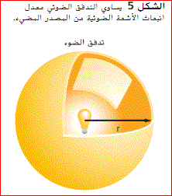
كمية الضوء
العوامل التي تؤثر في سطوع الضوء
الزاوية التي يسقط فيها الضوء على عينيك
المسافة بين المصباح وعينيك
كمية الضوء التي ينتجها المصباح
التدفق الضوئي (P) : هو معدل انبعاث طاقة الضوء من المصدر الضوئي ويقاس بوحدة لومن (lm)

Slide 7
التدفق الضوئي
مصدر الضوء الأكثر سطوعاً ينتج كمية أكبر من أشعة الضوء .
التدفق الضوئي P: معدل انبعاث الضوء من المصدر المضيء ( مصباح مثلاً ).ويقاس بوحدة اللومن (lm) ( خاص بالمصدر الضوئي)
يعتمد المقدار الكلي للضوء الساقط على السطح في فترة معينة من الزمن على التدفق الضوئي للمصدر فقط .
مصابيح أكثر سطوعاً وأقل استهلاكاً

Slide 8
الاستضاءة(E) :
معدل اصطدام الضوء بوحدة المساحات للسطح .( خاصة بالسطح)

Slide 9
الاستضاءة
الاستضاءة (E) : هي معدل اصطدام الضوء بوحدة المساحات للسطح وتقاس بوحدة اللوكس (lx) وتكافئ (lm/$m^{2}$)

Slide 12
شدة الإضاءة
شدة الإضاءة لمصدر نقطي تساوي التدفق الضوئي الساقط على 1$m^{2}$ من السطح الداخلي لكرة نصف قطرها 1m
$$I= \frac{P}{4π}$$
واحدته شمعة عيارية cd

Slide 13
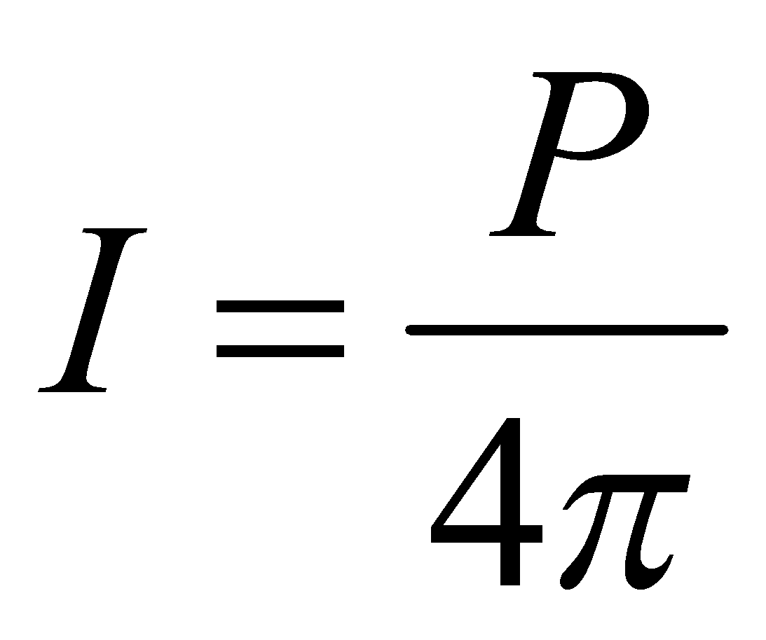
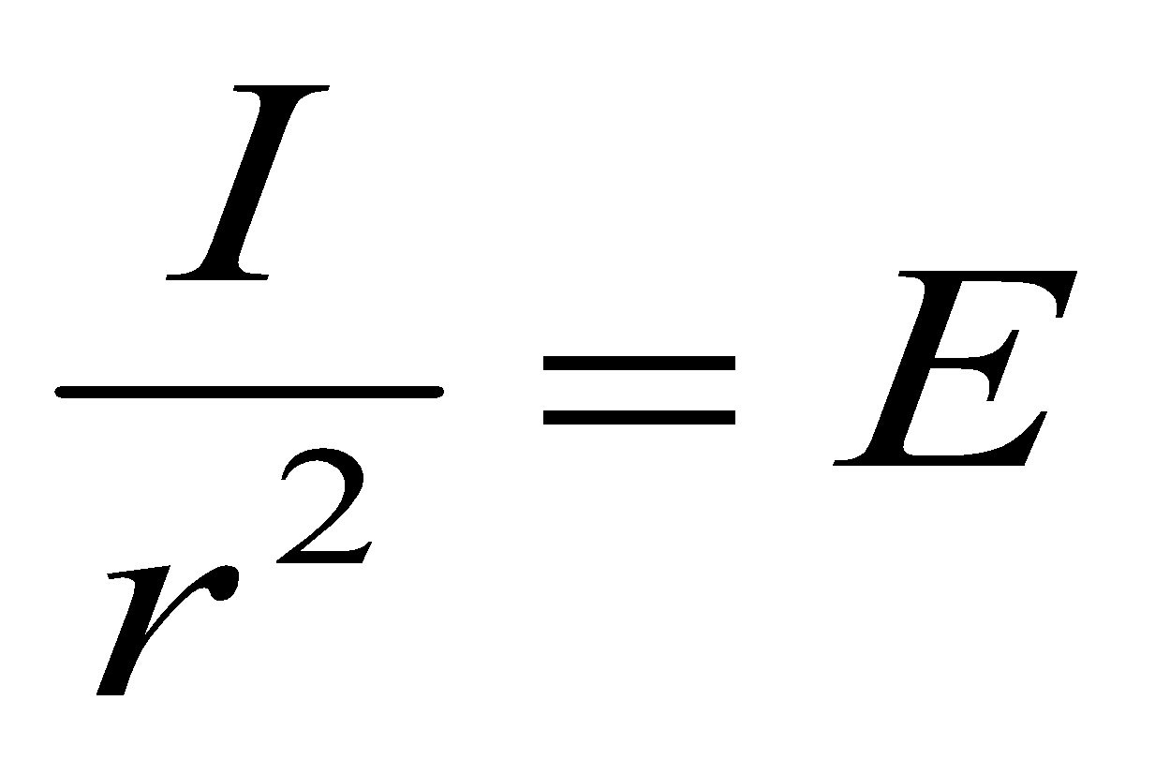
شدة الاضاءة
شدة الإضاءة لمصدر نقطي تساوي التدفق الضوئي الساقط على 1m² من السطح الداخلي لكرة نصف قطرها 1m.وتقاس بالشمعة (cd)
شدة الإضاءة(I) = الاستضاءة على بعد واحد متر من المصدر الضوئي .
للفهم فقط
تطبيق : مصباح ضوئي تدفقه 1750lm ما شدة إضائته.

Slide 14
قانون التربيع العكسي:
$E$=$\frac{I}{r^{2}}$

Slide 16
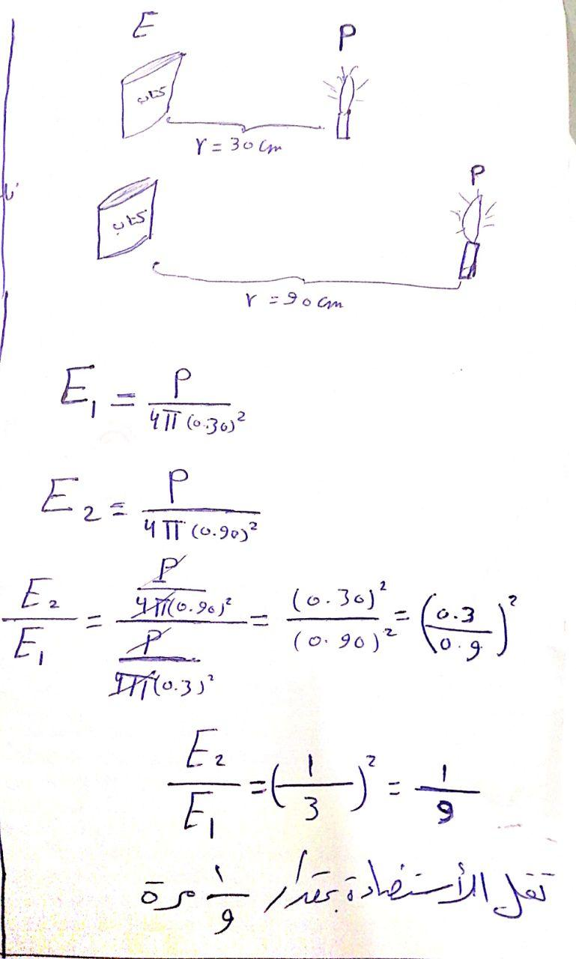
?90cmالى30مسألة: تحرك مصباح فوق صفحات كتاب بدءاً من مسافة
قارن بين استضاءة الكتاب قبل الحركة وبعدها؟
الحل:

